Slide 1


FOROU
Presentación final Capstone

Slide 2
Giovanni Oyarzun
  Cargo: Gerente de Proyecto
  Funciones: Documentacion y Desarrollo web
Matias Melivilu
  Cargo: Sub-Gerente de Proyecto
  Funciones: Documentacion y Desarrollo web
INTEGRANTES

Slide 3
DESCRIPCIÓN DEL PROYECTO
OPORTUNIDAD
  DuocUC tiene plataformas como AVA, pero no una enfocada en la interacción entre estudiantes. Por eso, identificamos la oportunidad de crear un espacio donde los alumnos puedan compartir conocimientos, resolver dudas y potenciar el aprendizaje colaborativo.
PROPUESTA
  ForoU: Plataforma que permite hacer preguntas, responder entre pares y acceder a contenido organizado, pensado para incentivar la colaboracion entre estudiantes.

Slide 4
OBJETIVOS
GENERAL
ESPECÍFICO
  Permitir crear, ver y responder publicaciones.
  Implementar un buscador avanzado y sistema de etiquetas.
  Integrar funcionalidades como gamificación, favoritos y notificaciones.
  Construir el sistema de forma incremental usando Scrum.
  Crear un espacio de comunidades y microvideos educativos.
Crear una plataforma académica que facilite el aprendizaje colaborativo entre estudiantes de DuocUC mediante preguntas, respuestas, búsqueda de contenido y herramientas de interacción.

Slide 5
ALCANCES Y LIMITACIONES
Alcance
Limitaciones
Alcance del Proyecto
  Permite crear, visualizar y responder publicaciones académicas.
  Incluye sistema de búsquedas.
  Cuenta con autenticación con Google y GitHub.
  Permite interacción mediante votos, logros y guardado de favoritos.
  Integra notificaciones y microvideos educativos.
  Funciona como espacio de apoyo académico interno para promover el aprendizaje colaborativo entre estudiantes.
  Diseñado para incluirse en mas instituciones
Limitaciones
  Depende de la participación activa de los usuarios.
  Funciona sobre infraestructura limitada (free-tier).
  No cuenta con herramientas avanzadas de moderación.
  No está optimizada para alta escala todavía.
  Algunas funciones avanzadas quedan fuera del alcance actual.

Slide 6
METODOLOGIA
Sprints
Sprint 1 – Historias desarrolladas
  HU1: Respuestas multimedia
  HU2: Autenticación segura
  HU3: Publicar post
  HU4: Responder post
  HU8: Búsqueda avanzada
  HU12: Conexión con GitHub
  HU13: Perfil de usuario
Sprint 2 – Historias desarrolladas
  HU5: Valorar post
  HU6: Sistema de logros
  HU7: Etiquetas
  HU9: Guardar favoritos
  HU10: Notificaciones
  HU11: Microvideos
  HU14: Clasificación por nivel
  HU15: Filtrar por carrera
  HU16: Comunidades
Metodología seleccionada: Scrum
  Permite trabajar en iteraciones cortas (sprints).
  Facilita la adaptación a cambios.
  Asegura entregas constantes e incrementales de valor.
  Favorece la comunicación, retroalimentación y organización del equipo.
  Ideal para proyectos académicos con plazos reducidos y funcionalidades en evolución.

Slide 7
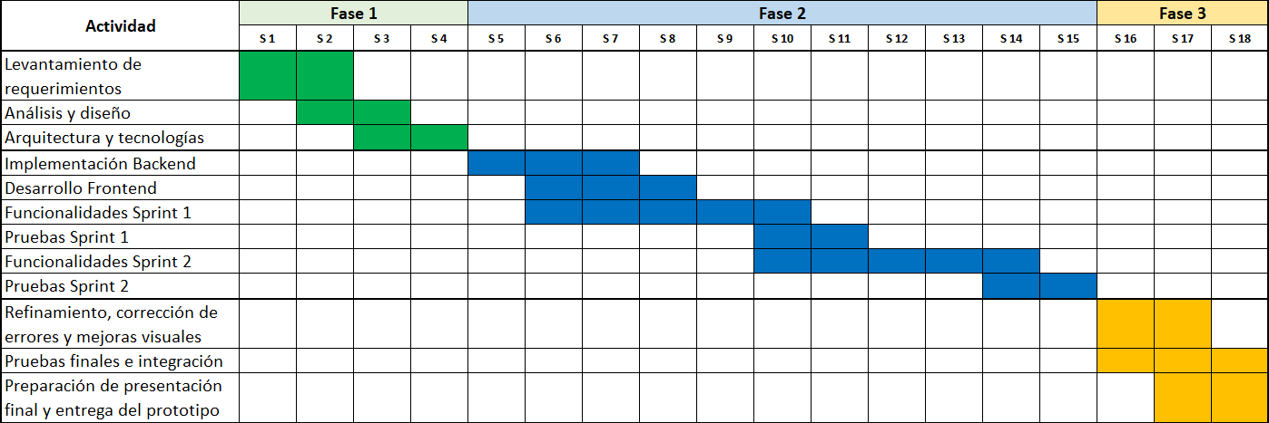
CRONOGRAMA

Slide 8





ARQUITECTURA DE SOFTWARE
FrontEnd
BackEnd
Hosting
Next.js
Firestore
Storage
Auth
Versel

Slide 9
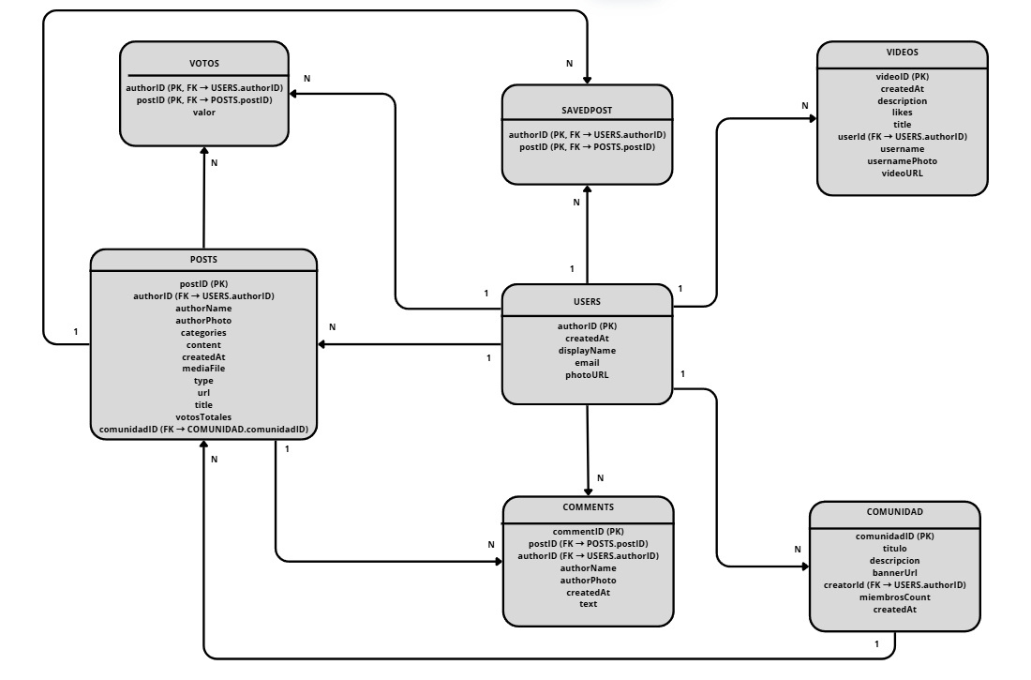
MODELO DE DATOS

Slide 10




FrontEnd
Estilos
Next.js 14, React
TailwindCSS
Data base
TECNOLOGÍAS UTILIZADAS
Firestore
Control de Versiones
Despliegue
Github
Vercel

Slide 11
DEMOSTRACIÓN DEL RESULTADO DEL PROYECTO

Slide 12
OBSTÁCULOS
Obstáculos principales
  Primera vez trabajando con Next.js y Firebase, lo que generó una fuerte curva de aprendizaje.
  Dificultades al integrar autenticación, datos y rutas dinámicas.
  Problemas iniciales en la organización del backend (Firestore) y el frontend.
  Errores recurrentes al implementar features como multimedia, notificaciones y logros.

Slide 13
PREGUNTAS DE LA COMISIÓN

